Slide 1
Ac anti-GFAP
P. Chretien
Pour la réunion du 07/06/2019

Slide 2
N.S. âgée de 14 ans
19/04/2019 apparition de vomissements avec fièvre
Le 21/04 2019 consulte au SAU de Béclère pour céphalées fièvre et vomissements sans signes neurologiques associés. Diagnostic de gastro-entérite. Retour au domicile.
Le 28 avril retour aux urgences: disparition des vomissements mais majoration des céphalées avec cervicalgies et apparition de troubles visuels( diplopie) de tremblements et de troubles de l’équilibre. Diagnostic de méningite virale. PL 532 éléments avec 97% de lymphocytes- glycorachie 2,3 mmol/l- protéinorachie 0,98g/l. contamination Acinetobacter SPP CRP négative PCR entérovirus négative. Scanner éliminant saignement intracrânien, et thrombus cérébral. Retour au domicile.

Slide 3
N.S. âgée de 14 ans
aggravation de l’état, troubles de l’élocution, perte d’autonomie, dyspraxie, désorientation spatio-temporelle, inversion du cycle nycthéméral, et polypnée.
Retour aux urgences et transfert en neuropédiatrie pour méningo-encéphalite
Marche possible avec aide, pas de syndrome pyramidal
Etat de conscience fluctuant avec réflexe nauséeux
apparition de mouvements anormaux des yeux, de la bouche et des membres, nuque raide
Le 11 mai dégradation de l’état respiratoire, hypoventilation, encombrement bronchique et troubles de la conscience
le 15 mai envoie en réanimation pédiatrique
En réa sédation puis arrêt de la sédation sans réflexe mais ouvre les yeux.

Slide 4
N.S. âgée de 14 ans
Imagerie: IRM cérébrale le 07 mai Normale
Contrôle le 20 mai toujours normale
radio pulmonaire au lit
Echographie rénale normale
EEG tracé révélant des mouvements anormaux sans épilepsie

Slide 5
Bilan biologique
AAN au 1/160 aspect moucheté probable faux positif en Ac anti-SSB isolé faible
Ac anti-NMDAr, AMPA1 et 2, CASPR2, LGI1 négatifs
Ac anti-MOG et AQP4 négatifs
Ac onconeuronaux dans le sang et le LCR Aspect évocateur d’Ac anti-GFAP sur LCR
Envoie à Lyon Pr Honnorat

Slide 6
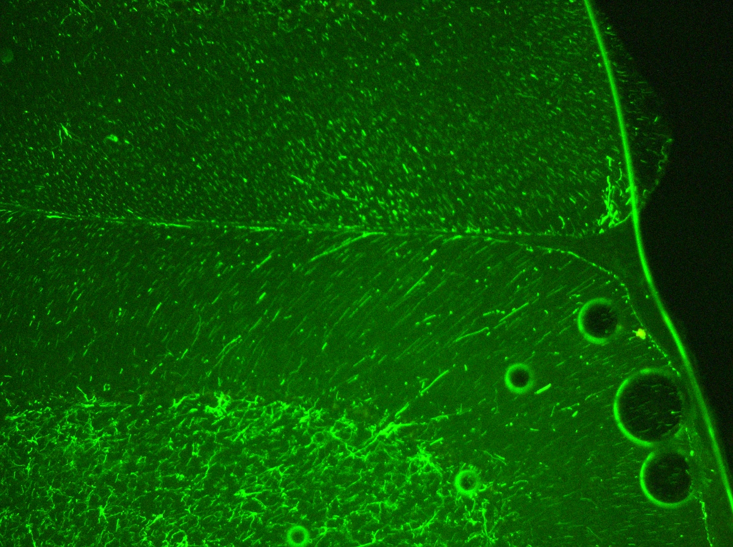

Slide 7
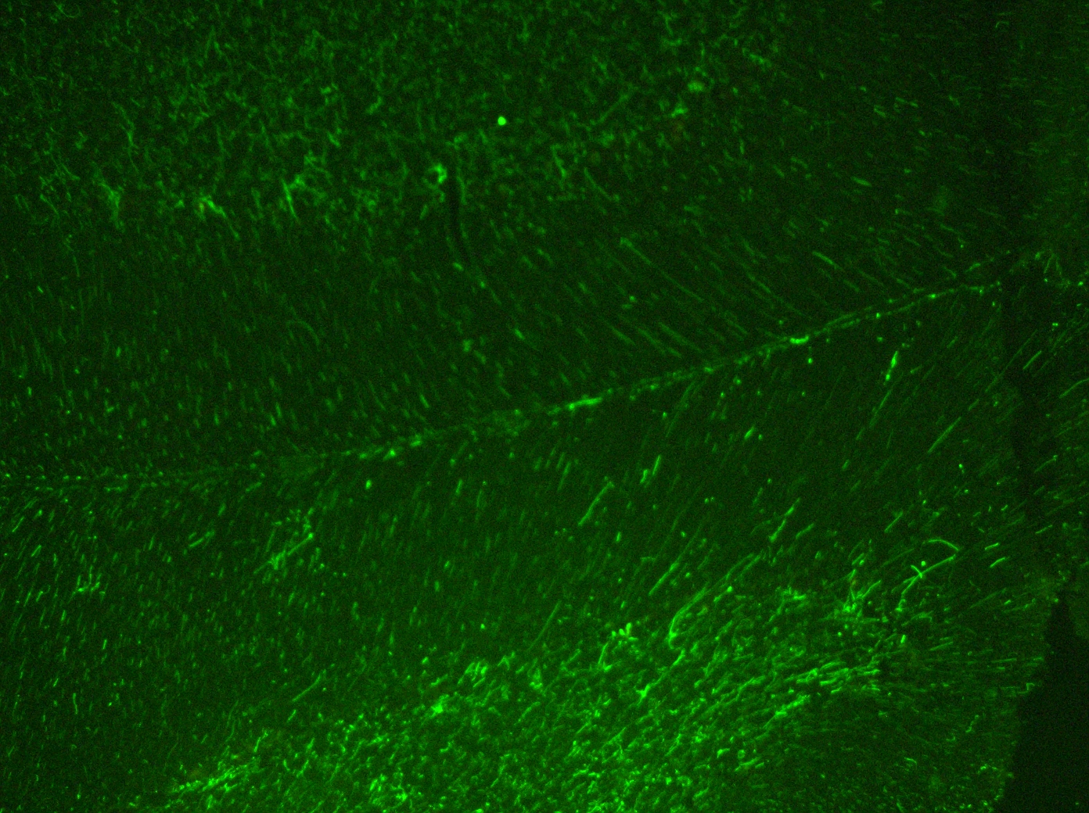

Slide 8
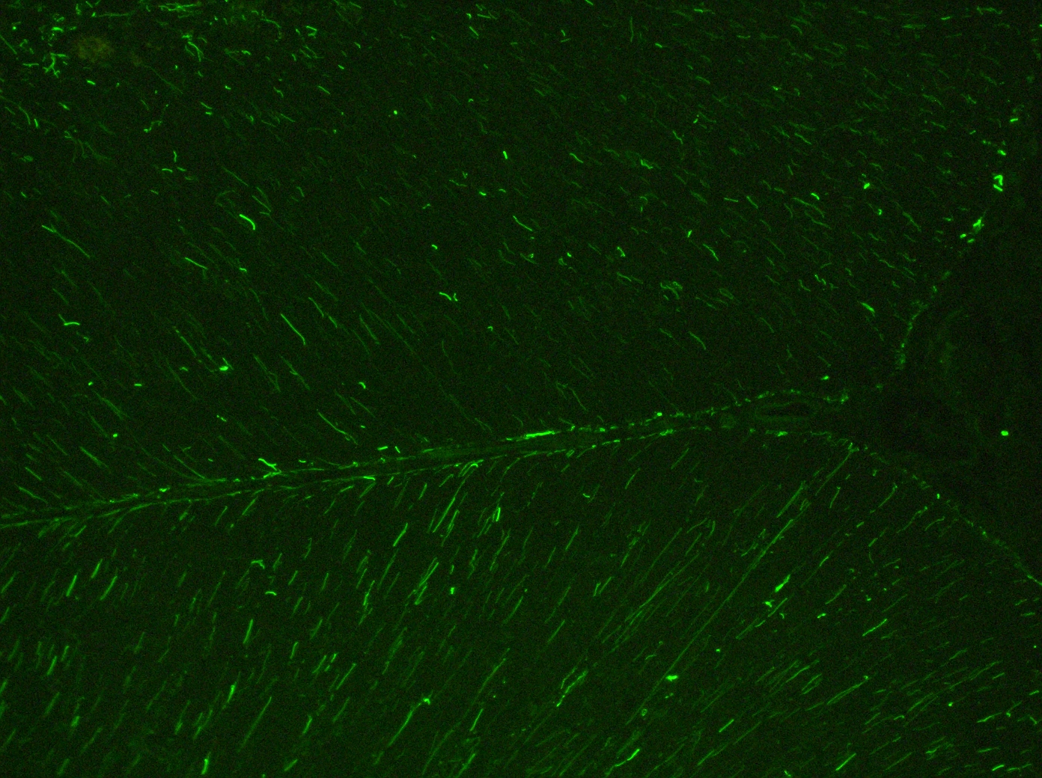

Slide 9
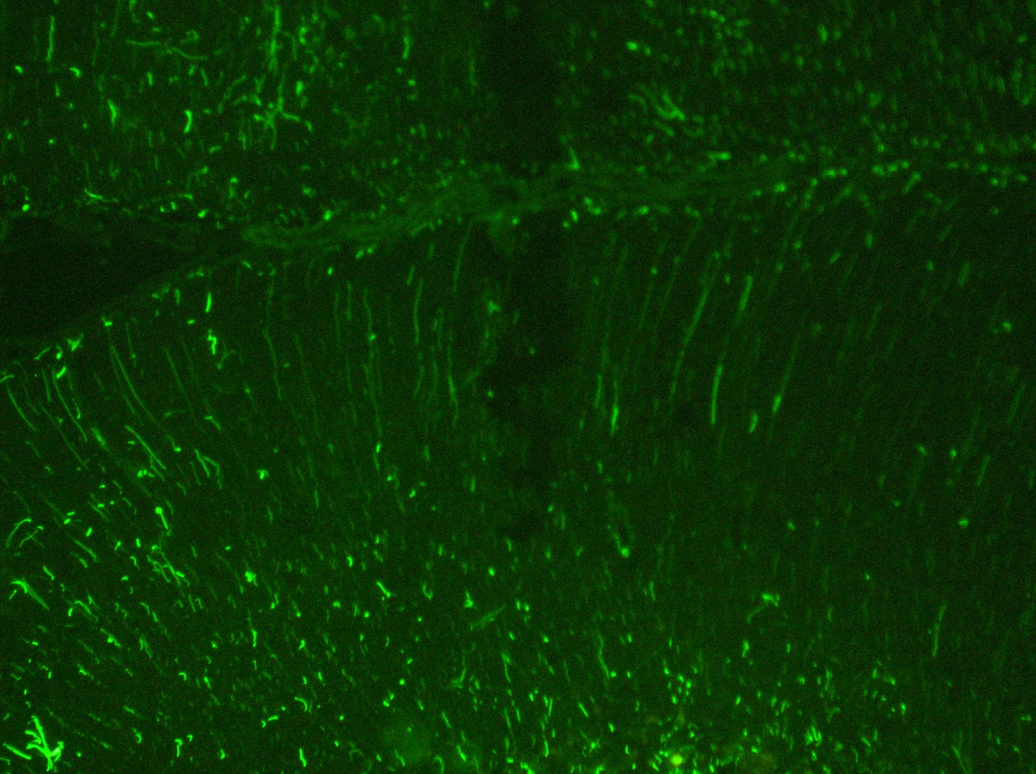

Slide 10
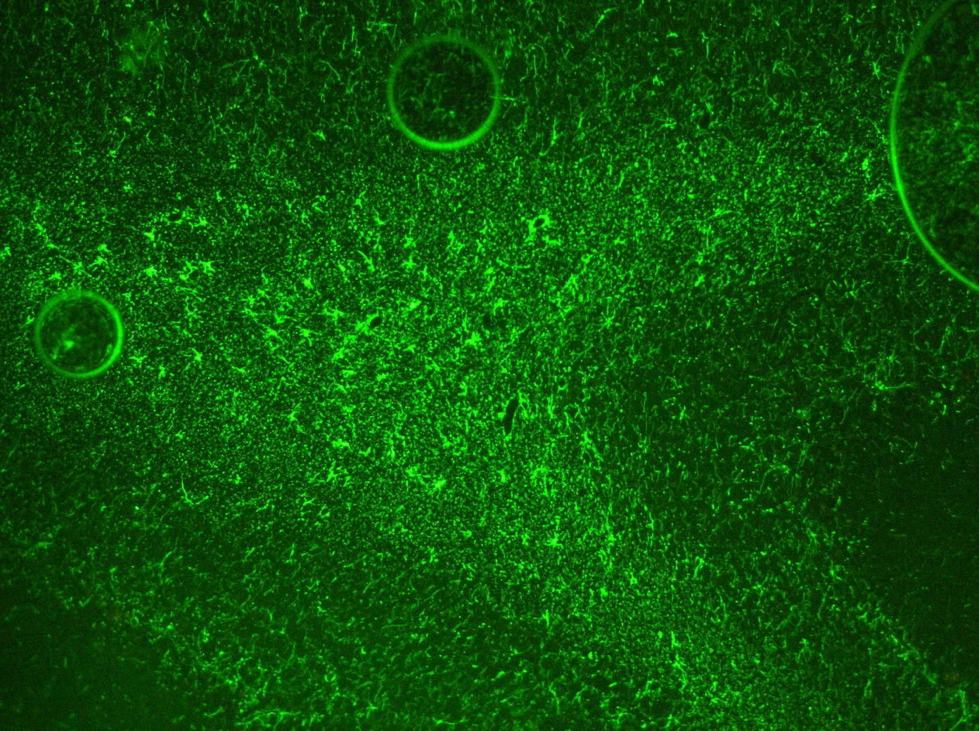
Sérum
Sérum
LCR

Slide 11
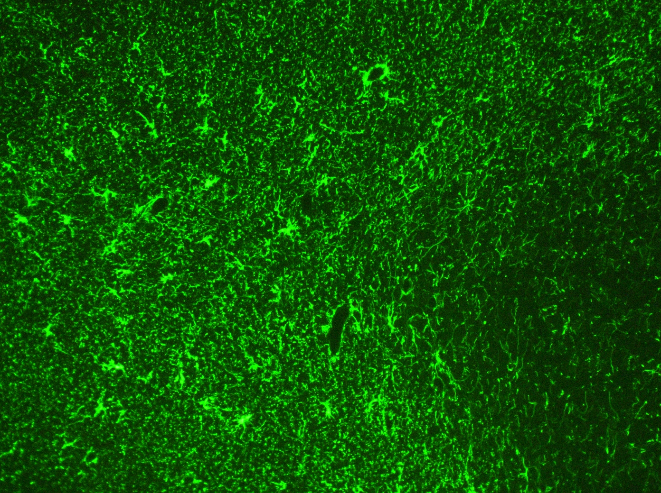

Slide 12
EVOLUTION
envoie en réanimation pédiatrique pour trouble respiratoire majeur et coma profond pas de cause infectieuse
Tt de la méningoencéphalite par Ig IV et plasmaphérèse
Le 04/06/2019 enfant est éveillé avec contact et suivi oculaire, serre la main mais reste confuse
Persistance d’une hémiparésie gauche
Sur le plan infectieux: infection urinaire à E.Coli et traitement par antibiotique sur plusieurs ECBU

